Slide 1
Modul 2
Modellierung und Kodierung von Geoinformationen
Marcus Brühl
Bundesamt für Kartographie und Geodäsie
Rotenburg, 24./25. April 2017

Slide 2
Überblick
Aufbau von Geodatenspezifikationen
Konzeptionelle Schemasprache – UML
  Modellierung von Geoinformationen mit UML
Einführung in Auszeichnungssprachen – XML
Kodierung von Geodaten mit Auszeichnungssprachen
  SVG, GML, NAS

Slide 3
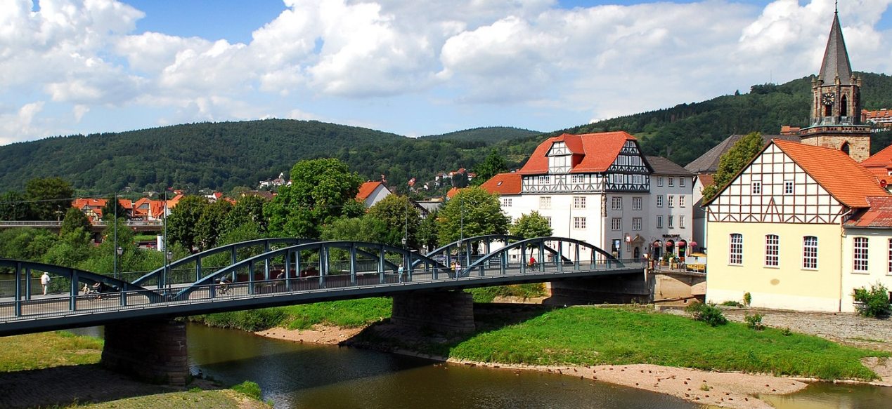
(1) Motivation für Geodatenspezifikation
„Real World“
Aufgaben des Geomatikers / Vermessungstechnikers
Nutzer
Beschreibung in Produktspezifikation
Modell-bildung
Erfassung
Qualitäts-sicherung
Bereit-stellung

Slide 4
(1) Geodatenspezifikation
ISO 19131 – Data product specifications:
  beschreibt Anforderungen und Aufbau einer Produktspezifikation
  Produktspezifikationen bestehen formal aus verschiedenen Teilen, für die wiederum spezielle ISO-Standards definiert sind
  alle INSPIRE-Spezifikationen sind konform mit ISO 19131
  AAA-Modell verwendet wichtige Teile von ISO 19131

Slide 5
(1) ISO 19131 – Data product specifications
Verpflichtend:
  Overview – Kurzbeschreibung des Produkts, Informationen über die Spezifikation an sich
  Specification scopes – Ziel der Spezifikation und des Produkts (z.B. Anwendungsbereich der Geodaten)
  Data product identification – formale Angaben zur Referenzierung der Spezifikation
  Data content and structure –
    Objektartenkatalog: Beschreibung aller modellierten Landschaftsobjekte mit ihren Eigenschaften
    Beschreibung in narrativer Form und mit Schemasprache (UML)
    meist wichtigster Teil der Spezifikation

Slide 6
(1) ISO 19131 – Data product specifications
Verpflichtend:
  Reference systems – Koordinatenreferenzsystem, Zeitsystem
  Data quality – Datenqualität, Qualitätsmangement
  Data product delivery – Produktbereitstellung (Kodierung, Datenformate, Lieferumfang)
  Metadata – Metadaten als beschreibende Daten eines Geodatenprodukts
Optional:
  Data Capture – Datenerfassung (z.B. Selektionskriterien)
  Data Maintenance – Fortführung, Pflege (z.B. Updatezyklus)
  Portrayal – Darstellung, Repräsentation (z.B. Signaturenkatalog)
  Additional information

Slide 7
(1) Geodatenspezifikation – Beispiele
INSPIRE-Spezifikationen
AAA-Modell der AdV
Siehe Präsentation 2b
Wichtige Elemente von Geodatenspezifikationen:
  Objektartenkatalog → Modellbildung → Beschreibung mit Schemasprache → UML → Abschnitt (2)
  Produktbereitstellung → Kodierung/Datenformate → Aus-zeichnungssprachen → XML (GML, …) → Abschnitte (3) und (4)

Slide 8
Überblick
Aufbau von Geodatenspezifikationen
Konzeptionelle Schemasprache – UML
  Modellierung von Geoinformationen mit UML
Einführung in Auszeichnungssprachen – XML
Kodierung von Geodaten mit Auszeichnungssprachen
  SVG, GML, NAS

Slide 9
(2) Konzeptionelle Schemasprache – UML
ISO 19103 – Conceptual schema language:
  Beschreibung der Objektarten in Landschaftsmodellen mit Hilfe einer konzeptionellen Schemasprache
  Regeln für den Einsatz einer konzeptionellen Schemasprache
  Festlegung auf Unified Modeling Language (UML)
Unified Modeling Language (UML):
  Grafische Modellierungssprache zur Spezifikation, Konstruktion und Dokumentation von Software-Teilen und anderen Systemen
  Eigener ISO-Standard (ISO 19505)
  Darstellung in Diagrammen (GIS: meist Klassendiagramm)

Slide 10
(2) Unified Modeling Language – UML
Element eines Klassendiagramms:
  Klassen mit Attributen und Operationen
  Beziehungen zwischen Klassen:
    Generalisierung (Beziehung zwischen einer generelleren und einer spezielleren Klasse)
    Assoziationen (Beziehung zwischen Klassen, meist mit Multiplizität)
    Komposition und Aggregation (Beziehung zwischen einem Ganzen und seinen Teilen)

Slide 11
(2) UML – Beispiel
Bank
bezeichnung: String
1
1..*
1..*
1..*
Konto
Kunde
nummer: Integer
einzahlen (Geldbetrag)
auszahlen (Geldbetrag)
Privatkunde
Firmenkunde
vorname: String
nachname: String
firmenname: String
0..*
0..*
Beispiel: Wikipedia
Adresse
1
1

Slide 12
(2) Modellierung von Geoinformationen mit UML
ISO 19107 – Spatial schema
  Beschreibung geographischer Objekte als Vektorgeometrie mit Topologie
  Geometrische Primitiva der Vektorgeometrie (Punkt, Linie, Fläche) als Grundlage aller Objektarten
Siehe Präsentation 2b

Slide 13
Überblick
Aufbau von Geodatenspezifikationen
Konzeptionelle Schemasprache – UML
  Modellierung von Geoinformationen mit UML
Einführung in Auszeichnungssprachen – XML
Kodierung von Geodaten mit Auszeichnungssprachen
  SVG, GML, NAS

Slide 14
(3) Einführung in Auszeichnungssprachen
„Markup Language“ → DE: „Auszeichnungssprache “
  „Auszeichnung“: Begriff aus dem Druckwesen
  In einen Text Auszeichnungen einbringen, die eine Aussage über die Bedeutung der markierten Textstelle machen.
Charles Goldfarb formuliert 1970 zwei Prinzipien für Markup Languages:
  Auszeichnungssprachen beschreiben die Dokumentstruktur, nicht die physischen Charakteristika wie Präsentation.
  Die Struktur der Auszeichnungssprache soll so gewählt sein, dass sie sowohl von Menschen als auch Maschinen interpretiert werden kann

Slide 15
(3) Einführung in Auszeichnungssprachen
„Markup-Prinzip: Trennung von
Inhalt
Struktur
Form
(Grammatik)
(Design, Darstellung)

Slide 16
(3) Markup Languages – Beispiele
SGML – Standard Generalized Markup Language (ISO 8879)
HTML – Hypertext Markup Language (Kernsprache des World Wide Web)
XML – Extensible Markup Language (offener Standard):
  MathML – Mathematical Markup Language
  GML – Geography Markup Language
  SVG – Scalable Vector Graphics
  GPX – Austauschformat von GPS-Geodaten
  KML – Keyhole Markup Language (Google Earth)
  …

Slide 17
(3) Markup Languages – SGML
SGML – Standard Generalized Markup Language:
  DE: Normierte Verallgemeinerte Auszeichnungssprache
  ISO 8879:1986 Information Processing Text and Office Systems - Standard Generalized Markup Language
  (→ DIN EN 28879:1991)
  Metasprache zur Definition verschiedener Auszeichnungssprachen
  Menge verschiedenster struktureller Konstrukte zur Formulierung von Dokumentgrammatik
  Kein feststehender problemspezifischer Sprachumfang

Slide 18
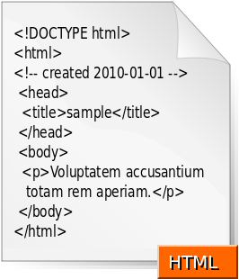
(3) Markup Languages – HTML
HTML – HyperText Markup Language:
  Vereinfachte SGML
  Zentraler Bestandteil des Hypertext-Gedankens: freie Navigierbarkeit (Hyperlinks)
  Sprache der Internet-Browser
  Wird vom World Wide Web Consortium (W3C) weiterentwickelt
  → HTML 5.2 (Stand 1.11.2016)
  Nicht standardisiert → Ausgabe browserabhängig (Opera, Firefox, InternetExplorer, Chrome)

Slide 19
(3) Markup Languages – XML
XML – eXtensible Markup Language:
  DE: erweiterbare Auszeichnungssprache
  Basiert auf SGML (ISO 8879)
  Entwickelt vom World Wide Web Consortium (W3C)
Möglichkeit, neue Sprachen zu definieren:
  Für eigene Datenstrukturen optimal anpassbar
  Aber trotzdem nicht zu speziell, weil einem standardisierten Regelwerk folgend

Slide 20
(3) eXtensible Markup Language – XML
Verwendung:
  In der Datenverwaltung als Basisformat (Überführung in Text, HTML, PDF, … über xslt Transformation)
  Datenaustausch
  Recherche (aufgrund der Strukturierung/semantischen Auszeichnung effektiv)
  Archivierung ist anwendungsunabhängig
Trennung zwischen Inhalt, Struktur und Form:
  Struktur (Grammatik): DTD oder XSD
  Form (Aussehen): CSS oder XLS
  Gleicher Inhalt wird für unterschiedliche Ausgaben genutzt

Slide 21
(3) XML – Aufbau
Logischer, hierarchisch Aufbau als Baumstruktur
Optionaler Header:
  Verweist auf die Versionen, URLs und Zeichensätze
  XML-Deklaration
  Dokumenttyp-Deklaration

Slide 22
(3) XML – Aufbau
Bestandteile:
  Elemente:
    Enthalten den Inhalt
    Wurzelelement, hierarchisch enthaltene Geschwisterelemente
    Kennzeichnung durch Start-Tag und End-Tag
  Attribute:
    Zusatzinformationen von Elementen
    Name und ggf. Wertzuweisung
  Verarbeitungsanweisungen, Kommentare

Slide 23
(3) XML – Aufbau
Entitäten (&):
  Ersetzen einen Namen durch einen bestimmten Text
  Umlaute, Sonderzeichen; Bsp.: Euro-Zeichen € ( &#8364)
Tags (<>):
  DE: Etikett
  streng hierarchisch
  jedes Tag tritt paarweise auf
  Start-Tag (<konferenz>) → Endtag (</konferenz>)
  Tag kann Attribute besitzen (<.. datum="8.1.2004">)
Kommentare (<!-- Kommentar -->)
XML-Dokumente können auch Hypertext-Links enthalten

Slide 24
(3) XML – Beispiel
Header
Zeichensatz (Latin-1)
<?xml version="1.0" encoding="ISO-8859-1" standalone="yes"?>
<?xml-stylesheet version="1.0" href="veranst_1.xsl" type="text/xsl"?>
<!DOCTYPE konferenz [
<!ELEMENT konferenz (tag*)>
<!ELEMENT tag (veranstaltung*)>
<!ATTLIST tag wochentag CDATA #REQUIRED>
<!ATTLIST tag datum CDATA #REQUIRED>
<!ELEMENT veranstaltung (kursnummer,zeit,raum,titel,referent)>
<!ELEMENT kursnummer (#PCDATA)>
<!ELEMENT zeit (#PCDATA)>
<!ELEMENT raum (#PCDATA)>
<!ELEMENT titel (#PCDATA)>
<!ELEMENT referent (#PCDATA)>
]>
<konferenz>..
<tag wochentag="Dienstag" datum="10.1.2012 ">
<veranstaltung>
<kursnummer>2</kursnummer>
<zeit>10:00</zeit>
<raum>106</raum>
<titel>Visualisierung mit FME</titel>
<referent>Lothar Pl&#246;tner</referent>
</veranstaltung>..
</tag> …
</konferenz>
Struktur (hier: DTD – Document Type Definition)
Root (Start-Tag)
Attribute
Inhalt
Geschachtelter Tag
Entity (ö - &#246)

Slide 25
(3) XML – Grundsätze
XML-Datei ist:
  Wohlgeformt (well-formed), wenn sie die Regeln von XML korrekt einhält.
  Gültig (valid), wenn sie entsprechend eines Schemas aufgebaut ist.

Slide 26
(3) XML – Grundsätze
Wohlgeformtheit:
  Das Dokument besitzt genau ein Wurzelelement.
  Alle Elemente mit Inhalt besitzen einen Start-Tag und einen End-Tag
  Die Beginn- und End-Auszeichner sind ebenentreu-paarig verschachtelt. Das bedeutet, dass alle Elemente geschlossen werden müssen, bevor die End-Auszeichner des entsprechenden Elternelements oder die Beginn-Auszeichner eines Geschwisterelements erscheinen.
  Ein Element darf nicht mehrere Attribute mit demselben Namen besitzen.
  Attributeigenschaften müssen in Anführungszeichen stehen.
  Die Beginn- und End-Auszeichner beachten die Groß- und Kleinschreibung.

Slide 27
(3) XML – Struktur
Syntax, Struktur und Bedeutung der Tags wird für jede XML-Datei definiert durch:
  DTD (Document Type Definition):
    innerhalb der XML-Datei oder eigene Datei (*.dtd)
  oder XML-Schema (XSD):
    eigene Datei (*.xsd)
    im Internet referenzierbar
    In XML geschrieben
Prüfung auf Gültigkeit mit XML-Parsern:
  Programme, XML-Daten auslesen, interpretieren und ggf. auf Gültigkeit prüfen (validierend oder nicht-validierend)
  Prüfung gegen DTD oder XSD

Slide 28
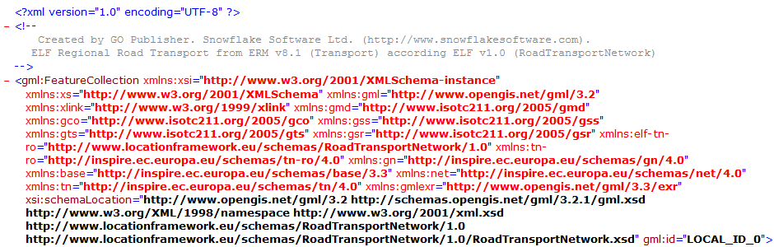
(3) XML – Beispiel XSD
Verweise auf XSD für GML-Syntax (von OGC)
Verweise auf XSD für XML-Syntax (von W3C)
Verweise auf XSD für anwendungsspezifische Syntax

Slide 29
(3) XML – Form (Darstellung)
Wie der Inhalt (Elemente) sichtbar dargestellt werden soll, wird definiert mit:
  CSS (Cascading Style Sheets):
    teilt einem Web-Browser die Darstellung mit
    auch für HTML eingesetzt
  oder XSL (Extensible Stylesheet Language):
    In XML geschrieben
    Familie von Transformationssprachen zur Definition von Layouts für XML-Dokumente
    3 Komponenten:
      Eigentliches XSL
      XSLT zur Transformation eines XML-Formats in ein anderes
      XPath zur Referenzierung auf Elemente oder Attribute

Slide 30
(3) XML – Beispiel CSS
<gedicht>
<kopf>
<titel>Weihnachten</titel>
<autor>Johann Wolfgang von Goethe</autor>
<jahr>1775 ?</jahr>
</kopf>
<strophe>
<zeile>B&#228;ume leuchtend, B&#228;ume blendend,</zeile>
<zeile>&#220;berall das S&#252;ße spendend,</zeile>
<zeile>In dem Glanze sich bewegend,</zeile>
<zeile>Alt und junges Herz erregend -</zeile>
<zeile>Solch ein Fest ist uns bescheret,</zeile> ...
<zeile>Mancher Gaben Schmuck verehret;</zeile> </strophe>
<zeile>Staunend schaun wir auf und nieder,</zeile></gedicht>
<zeile>Hin und her und immer wieder.</zeile>
...
</strophe>
</gedicht>
/* gedicht.css */
sammlung { color:#CC0000;
font-size:150%; }
gedicht { display:block;margin-top:2.0ex; text-align:center;}
titel { display:block;
font-size: 120%;
font-weight:bold;
margin-bottom:0.5ex;
margin-left:1.5cm;}
autor { display:block;
font-size: 100%;
font-style: italic;
margin-left:1.5cm;}
jahr { display:block;
font-size: 80%;
margin-left:1.5cm;}
strophe { display:block;
font-size: 80%;
margin-top:1.0ex;
margin-left:2.5cm; }
zeile { display:block; }
XML
CSS

Slide 31
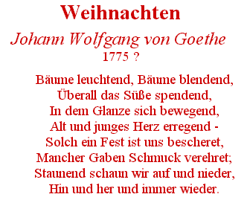
(3) XML – Beispiel CSS

Slide 32
(3) XML – Übersicht
Prüfung (Parser)
XML-Datei
DTD, XSD
CSS
XSL (XSLT)
Browser
Browser
(X)HTML, PDF, RTF, …
Anzeige; sichtbar

Slide 33
Überblick
Aufbau von Geodatenspezifikationen
Konzeptionelle Schemasprache – UML
  Modellierung von Geoinformationen mit UML
Einführung in Auszeichnungssprachen – XML
Kodierung von Geodaten mit Auszeichnungssprachen
  SVG, GML, NAS

Slide 34
(4) XML-Anwendungen für GIS
Geodaten:
  GML – Geography Markup Language
  für Beschreibung und Austausch von Geoinformationen
  KML – Keyhole Markup Language
  für Google Earth
  GPX – GPS Exchange Format
  Austauschformat von GPS-Geodaten
  NAS – Normbasierte Austauschschnittstelle
Graphik:
  SVG für Vektor-Graphiken (wird z.B. bei Inkscape benutzt)

Slide 35
(4) XML-Anwendungen SVG
SVG – Scalable Vector Graphics
  offizieller Vektorgraphikstandard des World Wide Web Consortium (W3C)
  Graphik-Sprache – ausgedrückt in XML
  Idee von PostScript
Vektor-Format:
  Skalierbar (bei Rasterformaten problematisch)
  Hoch-qualitative, vektorbasierte und interaktive Graphik innerhalb von Web-Applikationen
  Transformationsarten: Skalierung, Verschiebung, Drehung, Schrägstellen und Matrix-Operationen

Slide 36
(4) SVG – Scalable Vector Graphics
Anwendungsbereiche:
  Web-Mapping und Online GIS-Dienste → dynamische Webseiten mit graphischen Inhalten
  Navigation, LBS (Location Based Services – SVG Mobile)
  (mobile) Kartographie
  Graphik-Austausch (offenes Format; versch. Präsentationen)

Slide 37

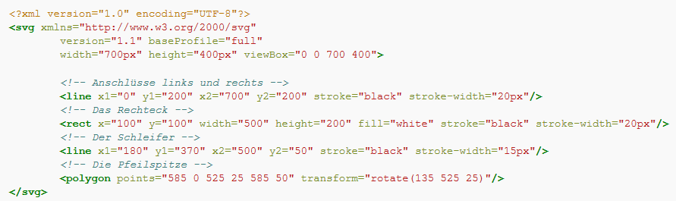
(4) SVG – Beispiel

Slide 38
(4) XML-Anwendungen GML
GML – Geography Markup Language:
  XML-Anwendung zur für Beschreibung und Austausch von Geoinformationen
  Von OGC definiert → von ISO referenziert (ISO 19118) → gemeinsame Weiterentwicklung GML 3.2 = ISO 19136
  Aktuelle Version 3.2.1
Elemente von GML:
  Feature (Objekt)
  Geometry (Geometrie)
  Coordinate Reference System (Koordinatenreferenzsystem)
  …

Slide 39
(4) GML – Geography Markup Language
Vorteile:
  Offener Standard
  Universell einsetzbar (vermeidet Nachteile proprietärer Datenformate)
  Profilbildung möglich
  Besonders für Geodatendienste geeignet (WFS)
  Von INSPIRE als einziges Datenformat vorgeschrieben

Slide 40
(4) GML – Geography Markup Language
Nachteile:
  Abhängig von GML-Version
  Zugriff auf XSD notwendig (per Internet oder lokal)
  Wird von GIS-Software nur zögerlich implementiert
  Für Datenhaltung geeignet, aber nicht für Datenprozessierung
  Dateigröße enorm (nicht wirklich für Massendaten geeignet)

Slide 41
(4) XML-Anwendungen NAS
NAS – Normbasierte Austauschschnittstelle:
  Datenschnittstelle der AdV zum Austausch von Geoinformationen
SGML
Standard Generalized Markup Language
XML
Extensible Markup Language
GML
Geography Markup Language
NAS
Normbasierte Austauschschnittstelle

Slide 42
(4) XML - Zusammenfassung
XML:
  ist mächtig
  ist einfach
  ist ein offener Standard
  wird zunehmend verwendet
  ist leicht zu implementieren
  wird nicht nur von Computern verstanden
  ist perfekt für die Darstellung hierarchische Informationen und gut für deren Austausch geeignet
Wird im Geoinformationswesen als Austauschformat verwendet (GML, NAS, …)

Slide 43
Vielen Dank für Ihre
Aufmerksamkeit!
Kontakt
Bundesamt für Kartographie und Geodäsie
Referat GI 1 – Grundsatz
Richard-Strauss-Allee 11
60598 Frankfurt
Ansprechpartner
Marcus Brühl
Marcus.Bruehl@bkg.bund.de
www.bkg.bund.de
Tel. +49 (0) 69 6333-209
Diese Präsentation entstand auf der Grundlage der Präsentationen von Herrn Pross (ehem. BKG, 2014) und der Präsentationen von Herrn Walther (BKG, 2015).

